Slide 1

使用jQuery遍历DOM

Slide 2

本讲主要内容
使用CSS选择器选择元素
使用jQuery选择器
缓存选择器和链式方法
jQuery过滤选择器

Slide 3
使用CSS选择器选择元素

Slide 4
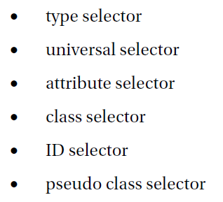
选择DOM元素
想法
  使用$("css选择符")来获得一系列DOM元素
    然后，在每个元素上执行操作
    $("div.warning").html("值不能为空!").show();
示例：
  $("#some-id")
    返回带有指定id的一个元素的集合(或空集合)
    最简单的用法，最常见用于Ajax
  $("p")
    返回所有的p元素
  $(".blah")
    返回所有具有class="blah"的元素
  $("li b span.blan")
    返回所有位于li元素内的b元素内的<span class="blah">元素

Slide 5
基本选择器
选择符 | 含义 | 示例
element | 所有与给定标签名称相匹配的元素。返回匹配的元素数组 | $("li") $("p") | 返回所有的li元素 返回所有的p元素
#id | 所有与给定的id相匹配的元素。返回0个或1个元素的数组 | $("#blah") | 返回所有 <... id="blah">元素
.class | 所有与给定的CSS样式相匹配的元素。$(".foo")是$("*.foo")的简写 | $(".important") | 返回所有 <... class="important">元素
element.class | 所有与给定的带有给定类的标签名相匹配的元素 | $("div.important") | 返回所有如 <div class="important">的元素
element#id | 所有与给定的标签名和id相匹配的元素。(因为id唯一，所以可以省略元素名称) | $("form#blah") $("#blah") | 返回元素 <form id="blah">
* | 匹配整个页面中所有的元素。多数时候与"not"操作符一起使用。$("*").not("html,head,title, body")返回页面中除了html、head、title和body外的所有元素

Slide 6
层次(基于关系)选择器
选择符 | 含义 | 示例
s1 s2 | 匹配选择符s1内直接或间接的选择符s2 | $("div.foo span.bar") | 匹配所有位于<div class="foo">内的直接或间接<span class="bar">元素
s1 > s2 | 匹配选择符s1内直接子选择符s2 | $("div.foo > span.bar") | 匹配所有位于<div class="foo">内的直接子元素<span class="bar">
s1,s2 | 匹配两个选择器之一的元素 | $("ul,ol,dl.foo") | 匹配所有的ul、ol和<dl class="foo">元素
s1 + s2 | 匹配s1后紧跟着的兄弟元素s2的选择符(相邻选择器) | $("label + input") | 匹配所有与label同一层级但与label相邻的input元素
s1 ~ s2 | 匹配s1后的兄弟元素s2的选择符 | $("label ~ input") | 匹配所有与label同一层级但位于label后面的input元素

Slide 7
属性选择器
选择器 | 含义 | 示例
s[attr] | 匹配选择符s(包含名为attr属性)的元素 | $("div.blah a[name]") | 匹配所有位于<div class="blah">内的<a name="...">元素
s[attr=val] | 匹配选择符s(包含名为att并且值为val的属性)的元素 | $("a[href=#sect2]") | 返回所有<a href="#sect2">元素
s[attr^=val] | 匹配选择符s(包含名为att并且值以val开始的属性)的元素 | $("a[href^=#]") | 返回所有内部超链接
s[attr$=val] | 匹配选择符s(包含名为att并且值以val结尾的属性)的元素 | $("a[href$=163.com]") | 返回所有指向163.com主页的超链接
s[attr~=val] | 匹配选择符s(包含名为att并且值包含val(作为整体)的属性)的元素 | $(img[alt~="test"]) | 返回所有包含test的img
$[attr*=val] | 匹配选择符s(包含名为att并且值包含val(出现)的属性)的元素 | $("a[href*=163.com]") | 返回所有指向163.com中任何页面的超链接
s[attr!=val] | 匹配选择符s(或者没有指定的属性attr，或者attr属性值不为val) | $("a[href!=#sect2]") | 返回所有的超链接，除了<a href="#sect2">元素
s:not([...]) | 匹配s但不匹配指定的属性的元素 | $("a:not([href^=http])") | 返回不以http开头的超链接

Slide 8
表单元素选择器
选择器 | 含义
:input | 匹配任何表单元素(input, select, textarea, button)
:text | 是input[type=text]和简写。例如, $("form#blah :text[value='']")匹配<form id="blah">表单内的空文本域
:button | 匹配input[type=submit], input[type=button], input[type=reset], 以及button
:enabled, :disabled | 匹配enabled/disabled元素
:selected | 匹配被选中的元素
:checkbox, :radio | 分别匹配复选框和单选按钮
:checked | 匹配当前选中的复选框或单选按钮
:file, :image, :password,:reset, :submit | 是input[type=file], input[type=image], input[type=password], input[type=reset], and input[type=submit]的简写
:hidden, :visible | 匹配隐藏或可见的元素

Slide 9
高级操作符
函数 | 含义 | 示例
each(fn) | 在每项上调用函数。传递给函数的第一个参数是索引(基于0)的。第二个是元素。“this”变量也设为元素。 | $(".foo li").each(funct) | 在<... class="foo">内每个li元素上调用funct函数
map(fn) | 在每项上调用函数，然后返回输出的数组。同样的参数以及this代表"each"。函数不仅执行side effect，而且返回值 | $(":text").map(upVal) | 假设upVal返回$(this).val().toUpperCase()。然后，该示例返回一个所有文本域值的数组，以大写形式
find(expr) | 找出匹配当前上下文中表达式的元素 | $("p").find("span") | 等同于$("p span")，但使用find可以使用each和map
next | 返回下一个兄弟元素。如果带一个参数，则返回与该参数匹配的下一个兄弟元素 | $(":text[value='']").next() | 返回正位于空文本域之后的元素(如用于显示消息的span)
parent | 返回父元素(包围当前元素的元素) | $("input#foo").parent() | 外围元素(例如，input所在的表单form)
not(expr) | 排除与表达式匹配的元素。与filter相对 | $(".foo").not("li") | 返回所有具有<... class="foo">的非li元素
filter(expr) | 只保留与表达式匹配的元素。与not相对 | $(".foo").filter("li,p") | 等于$("li.foo,p.foo")

Slide 10
定位(伪类)选择器
选择符 | 含义 | 示例
s:first s:last | 页面中第一个或最后一个匹配的元素 | $("ul.foo li:first") | 匹配<ul class="foo">内第一个li元素
s:eq(n) | 页面中第n个匹配的元素(从0计数) | $("p:eq(3)") | 页面中第4个p元素
s:gt(n) s:lt(n) | 第n个元素之前/后的元素 | $("p:gt(3)") | 第5个及后续的p元素
s:even s:odd | 页面中奇数或偶数元素。基于0，所以第一个元素匹配even | $("tr:even") | 找出所有的表格行，然后返回其中的偶数行
s:first-child s:last-child s:only-child | 是它们的父元素中的第1个或最后1个子元素，或者没有兄弟的元素 | $("tr:first-child") | 返回每个表格的第1行
s:nth-child(n) | 是其父元素的第n个子元素。其中第1个元素是nth-child(1)，不是(0) | $("tr:nth-child(3)") | 每个表格的第三行
s:nth-child(even) s:nth-child(odd) | 是其父元素的偶数或奇数子元素。计数从1开始，所以第1个匹配奇数 | $("tr:nth-child(even") | 所属表格的偶数行
s:nth-child(xn+y) | 匹配formula的元素. xn意思是每x个.如3n意思是每3个,3n+1意味着每3个后的一项 | $("tr:nth-child(4n+2)") | 返回每个表格的第6、10、14、...行

Slide 11
内容过滤选择器
选择器 | 含义 | 示例
s:contains(text) | 匹配内容体包含给定text文本的s元素 | $(".foo li:contains(wow)") | 匹配位于<... class="foo">内并且内容体包含"wow"文本的li元素
s:empty | 没有子元素的元素。内容体也算作是一个子元素(文本节点) | $("div:empty") | 空的div
s:parent | 有子元素的元素 | $("div:parent") | 非空的div
s1:has(s2) | 匹配直接或间接包含元素s2的元素s1 | $("table:has(th)") | 所有至少包含有一个<th>元素的表格

Slide 12
使用jQuery遍历方法遍历DOM

Slide 13
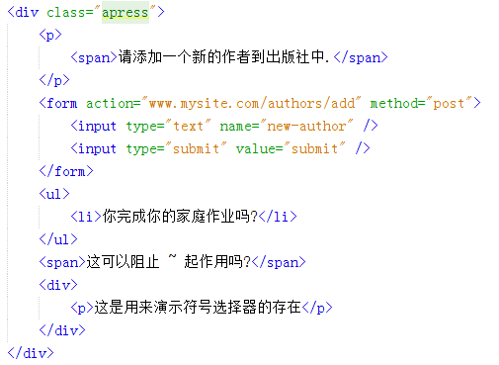
使用jQuery遍历方法遍历DOM
使用jQuery遍历方法遍历DOM：
  each()方法
  parent()方法
  parents()方法
  parentsUntil()方法
  closest()方法
  children()方法
  find()方法
  prev()方法
  next()方法
  siblings( )方法
DOM树

Slide 14
使用jQuery遍历方法遍历DOM
过滤选择：
  .eq()
  filter()
  first()
  last()
  has()
  is()
  not()

Slide 15
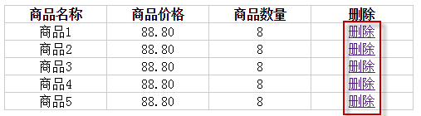
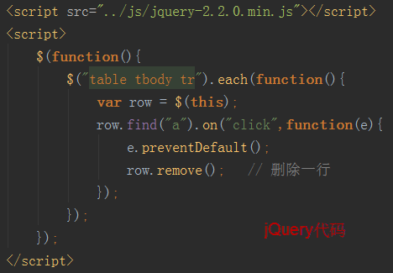
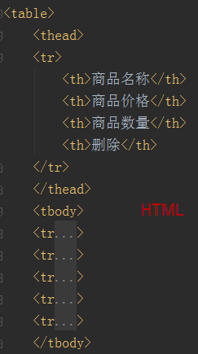
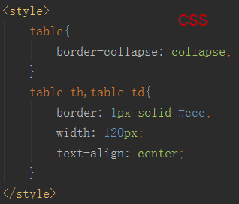
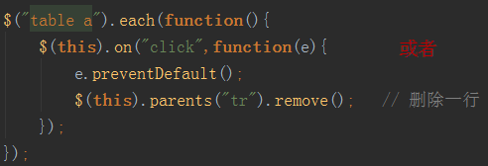
案例：删除表格中的一行

